Slide 1
Insubria – 28 aprile 2022 Servizi Integrati agli studenti

Slide 2
Di cosa ci occupiamo
-Contribuzione studentesca
-Borse di studio
-Premi di studio e Laurea
-Servizio di ristorazione
-Alloggi e residenze universitarie
-Collaborazioni studentesche

Slide 3
Contribuzione studentesca
Il nostro sistema di contribuzione è costituito da una parte di tassazione fissa e da una parte variabile:
tassa di iscrizione composta dalla tassa regionale di 140€ + 16€ imposta di bollo (tassazione fissa) da pagare al momento dell’immatricolazione
contributo unico (Tassazione variabile) suddiviso in due rate:
Acconto da pagare entro il 19/12/2022
Saldo da pagare entro il 29/05/2023
determinato per gli iscritti al primo anno dal tipo di corso di laurea prescelto e dalla condizione economica del nucleo familiare, valutata tramite l’Isee rilasciato dai caf per le prestazioni universitarie

Slide 4
Concetti da sapere
REGOLARI: iscritti da un numero di anni uguale o inferiore alla durata legale del corso di studio +1
STUDENTI STRANIERI CON REDDITI PERCEPITI ALL’ESTERO: non fanno ISEE ma pagano una flat tax di importo fisso sulla base del paese di provenienza e del coefficiente d’area del corso di studio
STUDENTI CON GENITORI FRONTALIERI: devono fare l’isee

Slide 5
Praticamente come si calcola?
REGOLARI
ISEE Area CdS Formula ESEMPI
0 – 22000 A-B-C 0
22001 - 25000 A-B-C 0.07*(ISEE-22000) isee da 24000: contributo €.140
25001 - 38000 A 0.15*(ISEE-25000)+210 isee da 32000: contributo €.1260
38001-65000 A 0.06*(ISEE-38000)+2160 isee da 50000: contributo €.2880
65001 - A 3780
25001 - 36000 B 0.15*(ISEE-25000)+210 isee da 26000: contributo €.360
36001 - 65000 B 0.06*(ISEE-36000)+1860 isee da 38000: contributo €.1980
65001 - B 3600
25001 - 34000 C 0.15*(ISEE-25000)+210 isee da 30000: contributo €.960
34001 - 65000 C 0.06*(ISEE-34000)+1560 isee da 60000: contributo €.3120
65001 - C 3420

Slide 6
L’Isee per le prestazioni universitarie
L’attestazione ISEE è una certificazione prodotta sulla base di una Dichiarazione Sostitutiva Unica sottoscritta da uno dei componenti del nucleo familiare dello studente da consegnare ad un CAAF.
L’isee per il calcolo del contributo universitario va richiesto ai CAF e deve essere rilasciato per le prestazioni universitarie. Non vengono accettati isee differenti.
L’ISEE è calcolato sulla base della composizione del nucleo familiare, dei redditi percepiti e del patrimonio immobiliare e mobiliare posseduto da ciascun componente
L’attestazione ISEE è necessaria per il calcolo del contributo unico, ma anche ai fini dell’assegnazione di eventuali benefici di diritto allo studio. Si invitano quindi tutti gli studenti, anche quelli che dovessero beneficiare di esonero tasse, a presentare l’attestazione ISEE. I CAAF provvederanno, a titolo gratuito, previo appuntamento, a prestare adeguata assistenza agli studenti nella compilazione della Dichiarazione Sostitutiva Unica e a rilasciare l’Attestazione ISEE per le prestazioni del diritto allo studio universitario.

Slide 7
L’Isee per le prestazioni universitarie
L’attestazione ISEE sarà acquisita direttamente dall’Università dalla Banca Dati INPS tramite procedura informatizzata, pertanto lo studente non dovrà consegnare nulla agli sportelli della Segreteria Studenti.
L’isee va richiesto entro la data del 18 ottobre 2022 e viene acquisito, nel nostro sistema, direttamente dal sito dell’INPS.
L’isee non è obbligatorio.
Per tutte le informazioni relative alla documentazione reddituale e patrimoniale da presentare per il rilascio dell’attestazione ISEE si consiglia di rivolgersi direttamente al CAAF presso cui la dichiarazione ISEE sarà rilasciata.

Slide 8
Rateizzazione del Contributo Unico
L’Università dà la possibilità, una volta emesso l’avviso di pagamento, di richiedere la rateizzazione della rata di saldo, a partire dal mese di Aprile 2023.
Tutti gli studenti potranno rateizzare l'importo del saldo del contributo unico automaticamente, accedendo all’interno della sezione pagamenti della propria area web.
Cliccando sulla fattura del saldo del contributo, si potrà procedere al pagamento dell’importo totale oppure procedere alla rateizzazione del bollettino in due rate con scadenza:
29 maggio 2023 per la prima rata
29 giugno 2023 per la seconda rata

Slide 9
Esoneri dai contributi universitari
L’Ateneo offre diversi esoneri che possono essere totali o parziali.
Esonero studenti con disabilità: Studenti con riconoscimento di handicap ai sensi dell’art. 3, comma 1, della legge 5/02/1992 n° 104, o con un’invalidità pari o superiore al 66%, ai quali viene riconosciuto l’esonero totale dalle tasse e dal contribuito universitario, ad eccezione dell’imposta di bollo pari a € 16,00
Esonero per fratelli: Studenti appartenenti ad un nucleo familiare con la presenza di più studenti universitari iscritti all’Università degli Studi dell’Insubria: è riconosciuto un esonero pari a € 100 che vengono dedotti dal contributo unico
Esonero GdF: Studenti iscritti all’Università degli Studi dell’Insubria appartenenti al corpo della Guardia di Finanza in servizio ed in congedo e i loro figli (anche orfani) residenti nella Regione Lombardia: è riconosciuta la riduzione del 30% del pagamento del contributo unico con esclusione della tassa regionale e dell’imposta di bollo

Slide 10
….ed altri ancora…
Esonero Lauree Scientifiche: studenti immatricolati ai corsi di laurea triennale in Fisica e Matematica sono esonerati totalmente dal contributo universitario.
Esonero per borsa regionale: studenti risultati beneficiari al conseguimento delle borse di studio finanziate con fondi regionali: a questi studenti viene riconosciuto l’esonero totale dal pagamento della tassa regionale e del contributo universitario.

Slide 11
Le nostre Borse di Studio:
Borse di studio Regionale*
Borse di Studio di Ateneo*
Bando pubblicato, a luglio di ogni anno, sulle pagine del sito dell’Università.
Requisiti di accesso:
requisiti di merito: voto di maturità non inferiore a 70/100 e regolarità accademica vale a dire iscrizione per la prima volta all’Università.
requisiti di reddito ISEE non superiore ad euro 23.000,00 e ISPE non superiore ad euro 50.000,00. I valori ISEE E ISPE sono definiti da un decreto regionale.
Bando pubblicato, a luglio di ogni anno, sulle pagine del sito dell’Università: per l’a.a. 22/23 l’ateneo bandisce 50 borse per studenti in sede e 15 borse per studenti fuori sede
Requisiti di accesso:
solo requisiti di merito: voto di maturità di almeno 95/100
* I requisiti dei bandi possono subire modificazioni a seguito di eventuali delibere degli organi di ateneo o regionali

Slide 12
Servizio di ristorazione
A tutti gli studenti iscritti a corsi dell’Ateneo che siano anche beneficiari di borsa di studio erogata con fondi regionali, eroghiamo il servizio di ristorazione gratuita.
L’accesso al servizio è bandito annualmente tramite concorso e va richiesto contestualmente alla presentazione online della domanda di partecipazione ai benefici economici per il diritto allo studio universitario.
Se studenti in sede e pendolari, viene riconosciuto il pasto gratuito dal lunedì al venerdì nel turno meridiano con esclusione dei giorni festivi, del mese di agosto e dei giorni di chiusura del singolo esercizio;
se studenti fuori sede, vengono riconosciuti il pasto gratuito dal lunedì alla domenica ed il pasto serale per un valore limite predefinito nel bando, con esclusione dei giorni festivi, del mese di agosto e dei giorni di chiusura del singolo esercizio.

Slide 13
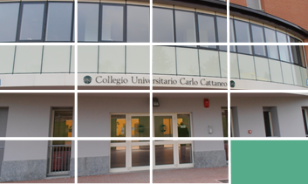
Le nostre residenze Universitarie:
L’Università degli Studi dell’Insubria offre diverse opportunità di alloggio, presso le sedi di Como, Varese e Castellanza, per chi vuole studiare presso l’Ateneo, ma abita lontano….

Slide 14
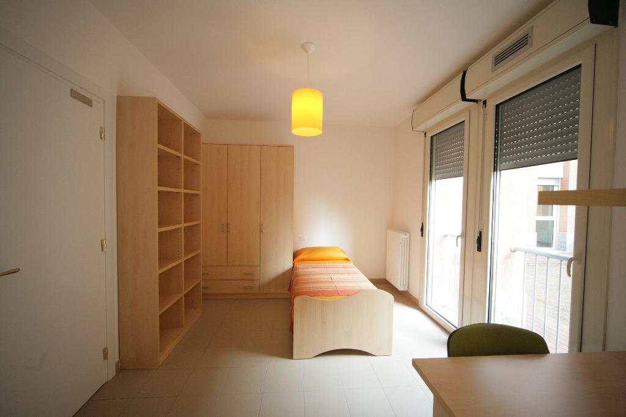
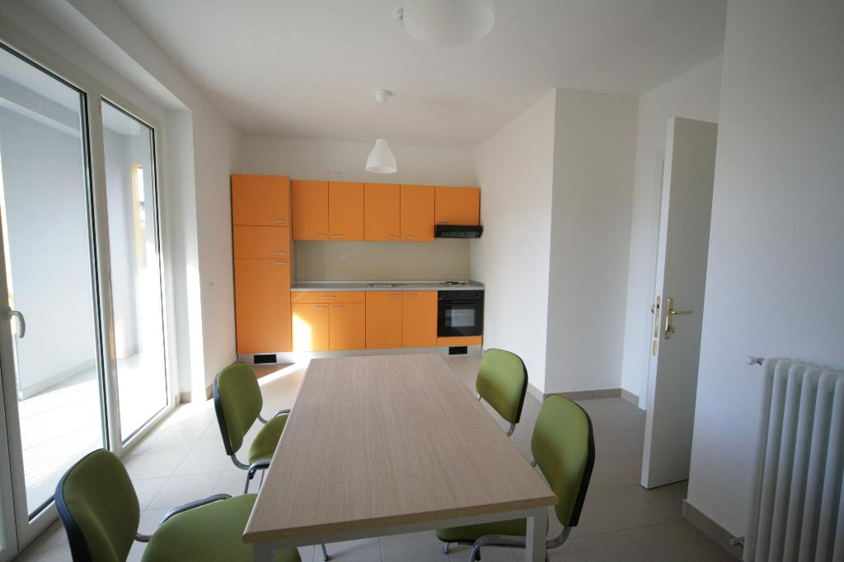
Collegio Carlo Cattaneo Via Dunant 7 Varese
Dove siamo :
96 camere singole con bagno privato, zona giorno in comune ogni 4 stanze

Slide 15
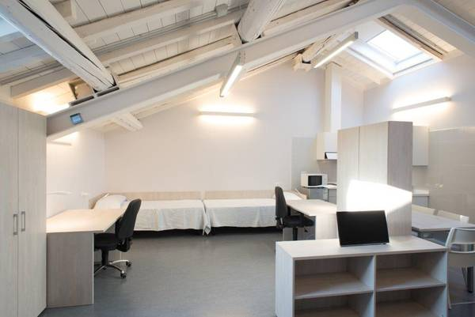
Collegio La Presentazione Via Zezio 58 Como
Dove siamo :
A breve distanza dalle sedi in cui si svolge l'attività didattica dei corsi dell’Area scientifica tecnologica…40 posti letto in 20 camere doppie
I posti letto sono tutti in camera doppia con servizi privati, e sono riservati a studenti iscritti a corsi dell’Ateneo, Visiting Professors ed altri ospiti di Ateneo.

Slide 16
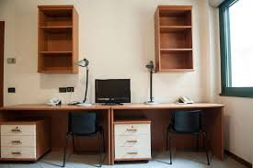
Dove siamo:
Residenza Carlo Pomini Piazza Soldini 5 Castellanza
10 posti letto in camera doppia, con servizi privati

Slide 17
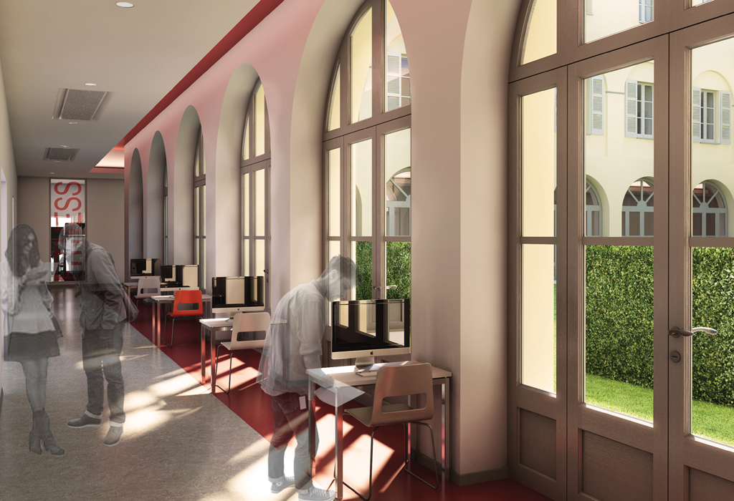
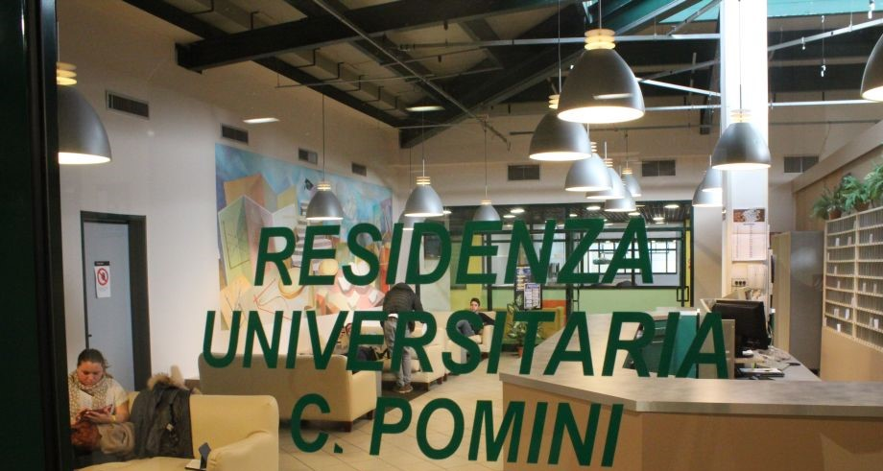
Come si accede?
Ai nostri alloggi si accede tramite concorso:
Bando di Ateneo per i posti gratuiti ed in foresteria;
Bando Benefici Economici per i posti riservati al Diritto allo studio;
(bandi disponibili tra Luglio e Settembre sulla . nostra pagina web )
Alla nostra pagina dedicata potrai trovare anche soluzioni abitative in strutture convenzionate

Slide 18
Altre possibilità di alloggio…
Strutture ad accesso non gestito dall’ateneo:
Como - Residenza Terzo Millennio (struttura convenzionata)
Varese - Condominio LEM (struttura convenzionata)
Varese - Progetto Campus Diffuso (convenzione )

Slide 19
Altre possibilità di alloggio…
Cerco Alloggio è un servizio di orientamento e supporto dell’offerta abitativa reso grazie ad un database di case certificate - accessibile attraverso il link: www.cercoalloggio.com/insubria - che consente, gratuitamente, di:
individuare abitazioni adatte ad ospitare studenti,
scaricare e compilare, direttamente online, i contratti di locazione degli immobili (redatti a norma di legge e a tutela di proprietari e inquilini),
usufruire di un servizio di supporto, erogato attraverso uno sportello digitale, che risponde alle richieste dei proprietari degli immobili individuati e assiste gli studenti durante il periodo di permanenza presso l’immobile locato.
La piattaforma web è multilingue, consultabile ed accessibile anche per gli studenti diversamente abili, consente di visionare fotografie e tour virtuali degli appartamenti, evidenzia i canoni di locazione, individua i contatti dei proprietari e tutte le altre informazioni utili relative agli immobili.

Slide 20
I nostri contatti:
SERVIZI integrati AGLI STUDENTI
Per qualsiasi ulteriore informazione vi invitiamo a visitare la nostra pagina web dedicata :https://www.uninsubria.it/la-didattica/diritto-allo-studio
Oppure a contattarci negli orari di sportello ai nostri recapiti:
Sede di Como Via Valleggio 11, 22100 Como Contatti e orari
Sede di Varese Via Ravasi 2, 21100 Varese Contatti e orari
Puoi richiedere il tuo appuntamento virtual-digitale, tramite TEAMS, con l’Ufficio Diritto allo studio e servizi agli studenti, selezionando uno degli orari disponibili, attraverso il servizio INFOSTUDENTI, stando comodamente a casa.
Con questa procedura riceverai all’indirizzo e-mail istituzionale l’invito a partecipare all’appuntamento vitual-digitale.

Slide 21
GRAZIE

Slide 22
Insubria – 9 aprile 2022 Segreterie Studenti area medico-scientifica Segreterie Studenti area umanistica

Slide 23
Potrai rivolgerti ai nostri Uffici, presenti nelle sedi di Como e Varese, per:
Immatricolazioni
Ammissione Corsi ad accesso programmato
Iscrizioni ad anni successivi
Corsi singoli
Carta Ateneo Più, duplicati e tessera universitaria
Piano di studio
Riconoscimento crediti
Riconoscimento di carriera pregressa
Sospensione o interruzione degli studi
Studenti impegnati a tempo parziale
Passaggio interno ad altro corso di laurea
Trasferimento da/ad altro Ateneo
Rinuncia agli studi
Decadenza dagli studi
Domanda di laurea
Diploma originale di laurea e richiesta duplicato
Certificati, autocertificazioni, Diploma Supplement

Slide 24
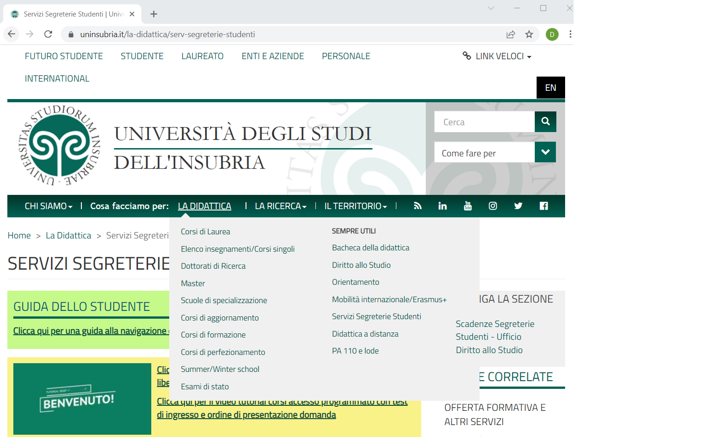
Servizi Segreterie Studenti

Slide 25
Come fare per Immatricolarsi
Il nostro Ateneo eroga:
Corsi ad accesso libero e Corsi ad accesso programmato
Per l’iscrizione ad un corso di laurea e di laurea magistrale a ciclo unico è richiesto un titolo di scuola secondaria superiore previsto dalla normativa o di un titolo di studio conseguito all’estero riconosciuto idoneo e il possesso o l’acquisizione di un’adeguata preparazione iniziale
Non è consentita l’iscrizione contemporanea a più di un corso di studio anche di altro Ateneo

Slide 26
Preimmatricolarsi ai corsi ad accesso libero
Registrarsi su Servizi Web - Segreterie Studenti
Fare il login e cliccare su "Immatricolazione«, poi scegliere la tipologia di immatricolazione
Inserire i dati richiesti, caricare la foto tessera e il documento di identità
Versare la tassa di iscrizione tramite PagoPa o stampare l'avviso di pagamento
Rispettare le scadenze per la validità dell’immatricolazione e per l’addebito di eventuali more
Perfezionamento dell’immatricolazione: entro 7 gg. dal pagamento, se i dati sono corretti, la Segreteria Studenti perfeziona l'immatricolazione e invia la conferma con il numero di matricola, il nome utente ed altre informazioni relative ai servizi offerti
Dopo il perfezionamento dell'immatricolazione: a partire dal mese di ottobre, lo studente riceverà presso il proprio domicilio una raccomandata contenente la Carta Ateneo Più.
Consulta: Guida per l'immatricolazione Corsi di laurea ad accesso libero

Slide 27
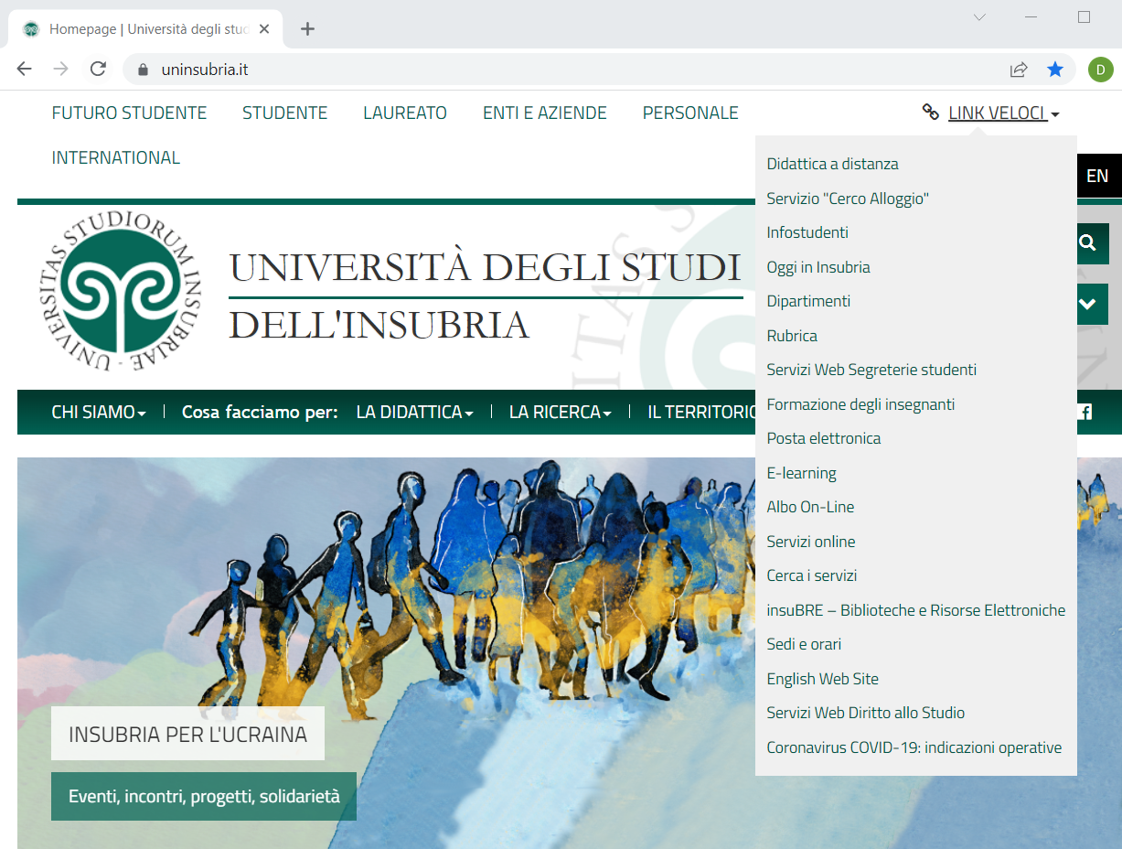
Servizi Web -Segreterie Studenti

Slide 28
Scadenze per l’ammissione ai corsi ad accesso libero
Le immatricolazioni si effettuano dal 14 luglio al 30 settembre 2022.
Dal 1° ottobre al 30 novembre 2022 è possibile immatricolarsi in ritardo con mora (€50,00 entro i primi 30 gg.; €100,00 successivamente)
Oltre il 30 novembre 2022, non è consentita l’immatricolazione

Slide 29
Iscriversi ai test di ammissione e ai corsi ad accesso programmato
Per i corsi ad accesso programmato è necessario presentare domanda di iscrizione secondo le modalità e le istruzioni riportate nei relativi bandi di concorso
L’immatricolazione avverrà sulla base delle specifiche modalità e termini di immatricolazione previsti dai relativi bandi di concorso.
Consulta:
Guida per l'iscrizione ai test di ammissione (solo per i corsi di laurea ad accesso programmato)
Guida per l'immatricolazione ai corsi di laurea ad esaurimento posti

Slide 30
Sempre utili
GUIDA DELLO STUDENTE per una facile navigazione del sito web
TUTORIAL IMMATRICOLAZIONI su Youtube
SCADENZE AMMINISTRATIVE per tenere sott’occhio le scadenze che ti riguardano
GUIDE ON LINE ogni procedura ha la sua guida passo a passo!
INFOSTUDENTI servizio che ti consente di comunicare con le Segreterie Studenti, le Segreterie Didattiche, i Servizi Integrati, ecc.

Slide 31
Infostudenti

Slide 32
I nostri contatti
Servizi di Sportello Segreterie Studenti e contatti (web)
SPORTELLO ON-LINE su appuntamento via Teams
CONTACT CENTER con numero verde gratuito 800 011 398 (da rete fissa)
SPORTELLO TELEFONICO con operatori delle Segreterie Studenti
SPORTELLO IN PRESENZA su appuntamento presso le sedi
Sede di Como Via Valleggio 11, 22100 Como
Sede di Varese Via Ravasi 2, 21100 Varese

